Slide 1



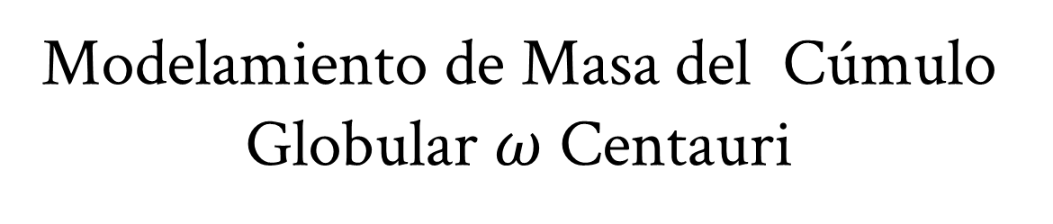
Modelamiento de Masa del Cúmulo Globular $ω$ Centauri
Juan Manuel Espejo Salcedo
Asesor: Juan Carlos Muñoz Cuartas

Slide 2
Contenido
dfgdfgdfgdfgdf

Slide 3
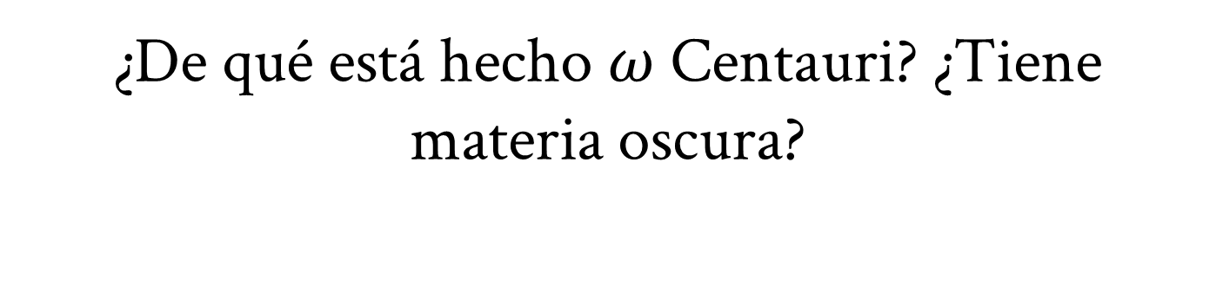
¿De qué está hecho $ω$ Centauri? ¿Tiene materia oscura?

Slide 4
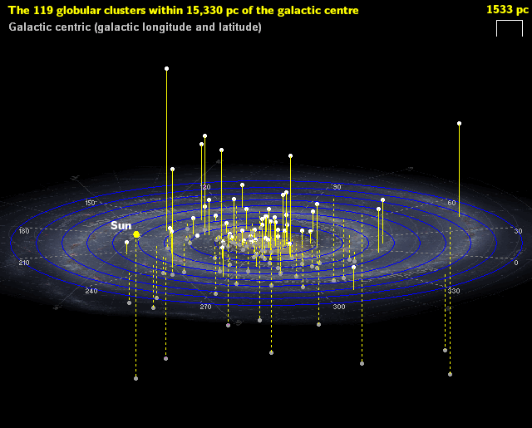
Cúmulos Globulares

Slide 5

$ω$ Centauri

Slide 6
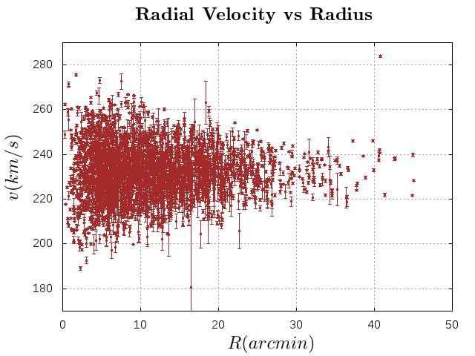
C

Slide 7
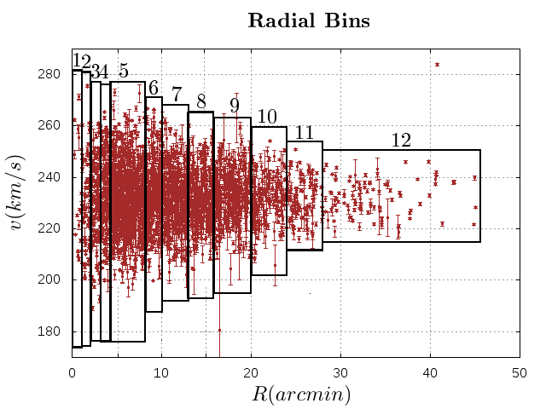
C

Slide 8
C
Article Bibcode Description
Da Costa et al. 2008 2008AJ....136..506D 1355 stars. 204 cluster stars
Johnson et al. 2008 2008ApJ...681.1505J 180 cluster stars
Mayor et al. 1997 1997AJ....114.1087M 481 stars. 381 cluster stars
Pancino et al. 2007 2007ApJ...661L.155P 649 cluster stars
Sollima et al. 2009 2009MNRAS.396.2183S 946 stars (Including Pancino's data)
Reijins et al. 2006 2006A& A...445..503R 1966 stars. 1592 cluster stars

Slide 9
C

Slide 10
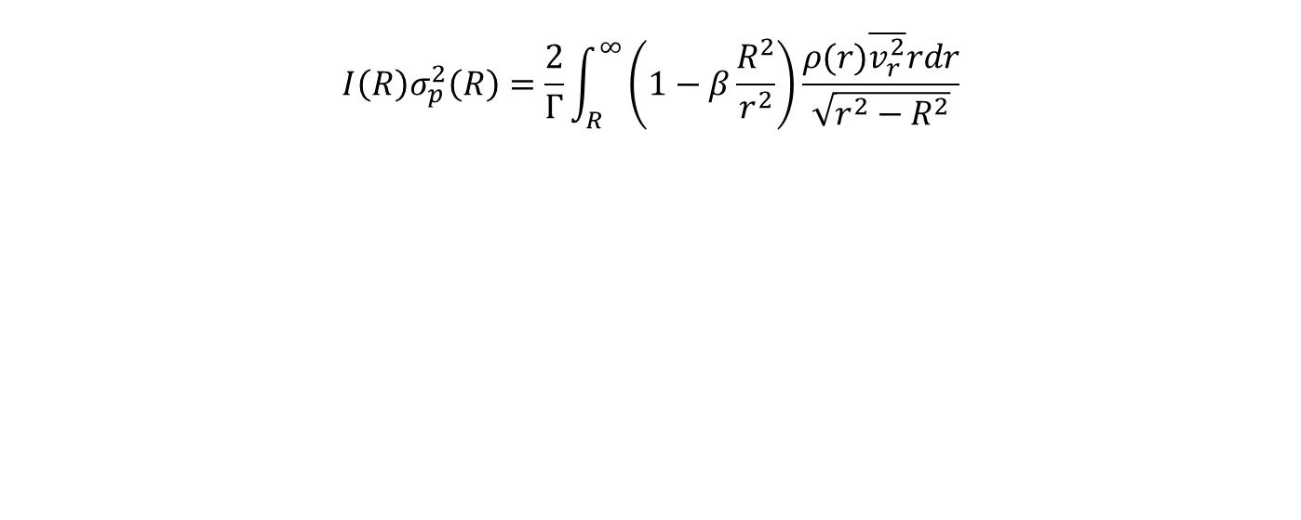
O
$$I\left(R\right)σ_{p}^{2}\left(R\right)=\frac{2}{Γ}\int_{R}^{∞}{\left(1−β\frac{R^{2}}{r^{2}}\right)\frac{ρ(r)\overline{v_{r}^{2}}rdr}{\sqrt{r^{2}−R^{2}}}}$$

Slide 11
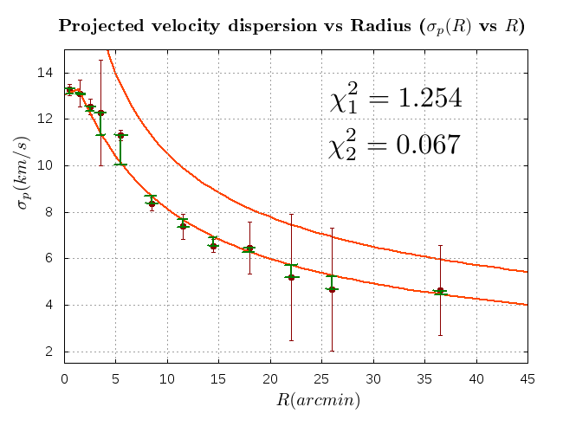
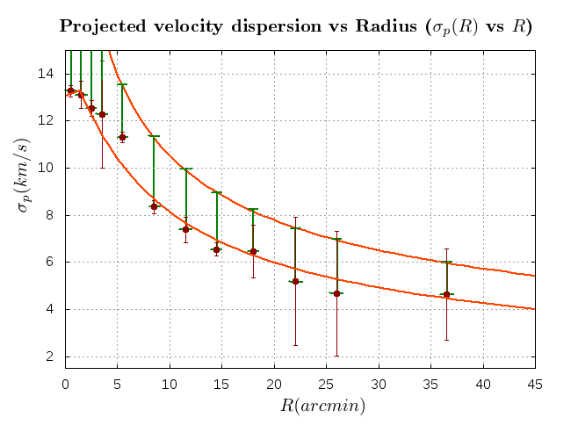
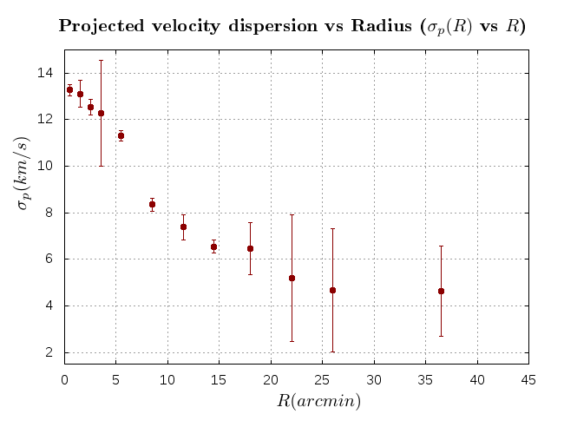
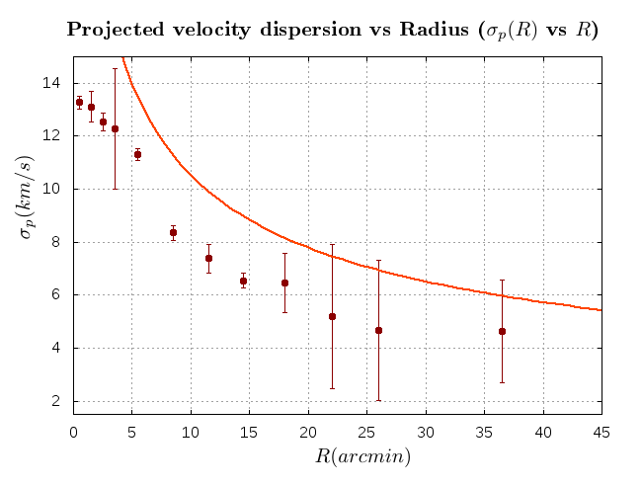
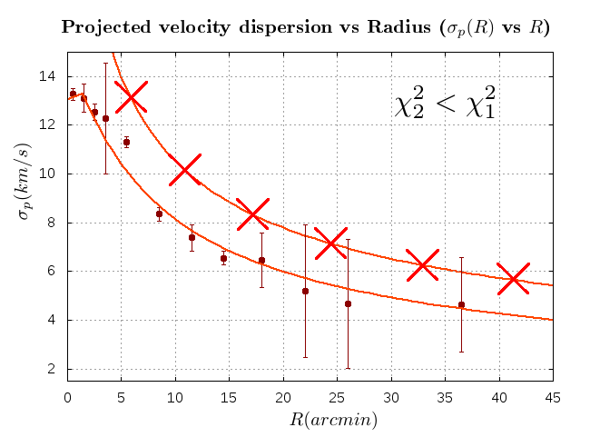
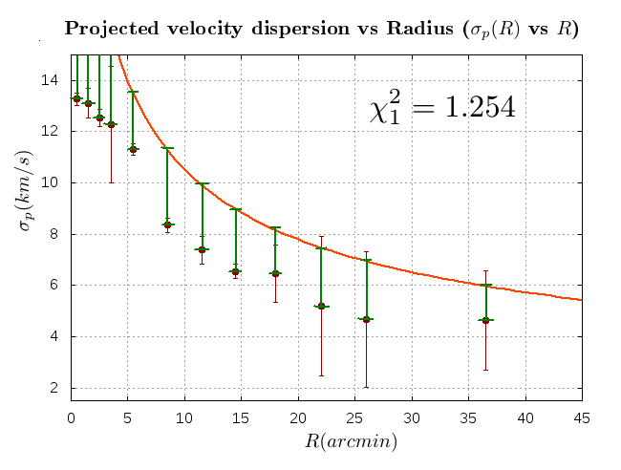
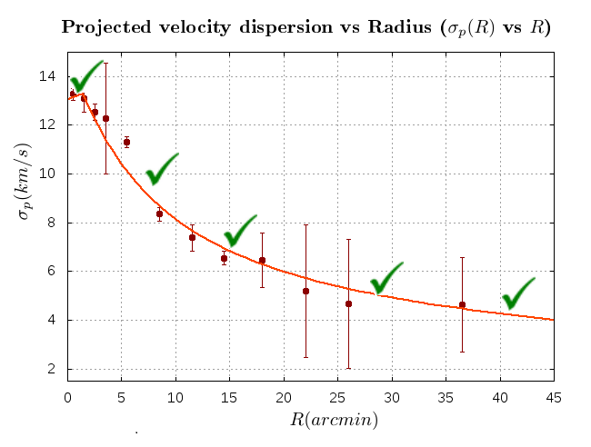
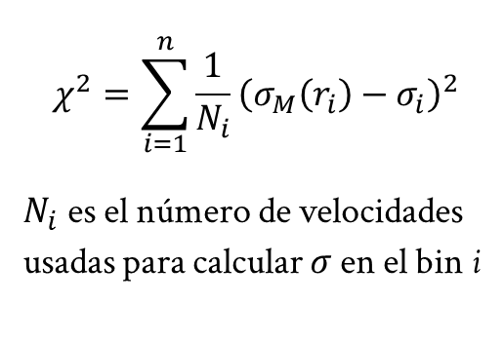
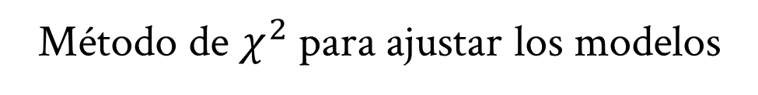
$\text{M}\text{é}\text{todo} \text{de} χ^{2}$ para ajustar los modelos
$$χ^{2}=\sum_{i=1}^{n}{{\frac{1}{N_{i}}\left(σ_{M}\left(r_{i}\right)−σ_{i}\right)}^{2}}$$
$N_{i}$ es el número de velocidades usadas para calcular $σ$ en el bin i

Slide 12
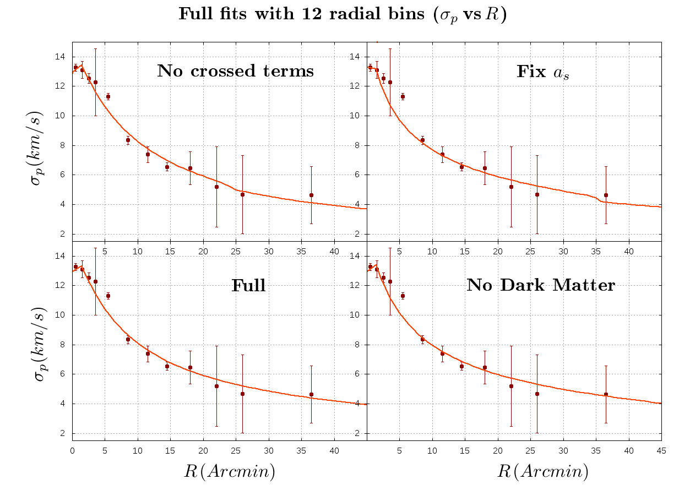
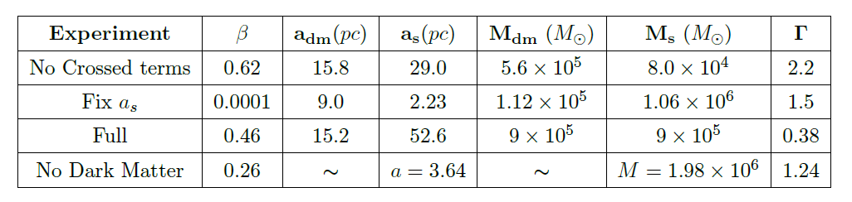
Resultados

Slide 13
más resultados

Slide 14
Cúmulos Globulares

Slide 15
Cs

Slide 16
Conclusiones

Slide 17
Agradecimientos

Slide 18
Gracias por su atención

